Slide 1
informe SOBRE EL PROCESO De la propuesta de la LEY DE RESPUESTA INTEGRAL DE LA EPIDEMIA DEL VIH
Reunión Mecanismo Coordinador de País
27 de marzo de 2014
Dr. Francisco Carrillo
Secretario Técnico de COnasida

Slide 2
Proceso de incorporación
2008 | Instituto de Estudios de la Mujer “Norma Virginia Guirola de Herrera” CEMUJER
 | Por medio de un proyecto financiado por un donante pone a su consultor jurídico de abogadas para iniciar la propuesta de la Ley.
2009 | Red Regional de Derechos Humanos, VIH y SIDA capitulo El Salvador.
 | Conformada por: Asociación Atlacatl Vivo Positivo, ANADES, Asociación Vida Nueva, ICW capitulo El Salvador, PASMO, ASPS, Programa Nacional de ITS VIH-SIDA, ACJ, entre otras. | Se recibió apoyo financiero y técnico de: USAID - PASCA
Junio 2011 | Finaliza la propuesta de Ley realizada por Sociedad Civil y se presenta a CONASIDA
 | Sociedad Civil presenta la propuesta a CONASIDA para que conozca el proceso y brinde observaciones a la misma.
Octubre 2011 | CONASIDA nombra una Subcomisión de Legislación
 | Conformada por representantes del sector gubernamental, autónomo y privado que trabajan en la respuesta nacional al VIH, con el objetivo de observar y analizar la propuesta de Ley presentada por Sociedad Civil.

Slide 3
Proceso de incorporación
Mayo 2012 | Equipo Promotor de la Ley de VIH y la coalición inter institucional pro Ley de VIH
 | Conformada por las entidades de la sociedad civil que realizaron la propuesta de Ley.
Julio 2012 | Propuesta de Ley por la Subcomisión de Legislación
 | 9 meses después de haberse conformado la Subcomisión de Legislación, se devuelve la propuesta de Ley a las organizaciones de la Sociedad Civil con observaciones y sugerencias realizadas por dicha Subcomisión.
Septiembre 2012 | Trabajo conjunto por medio de talleres quincenales
 | Empieza un trabajo arduo de revisión conjunta entre la Subcomisión y el Equipo Promotor de la Ley de VIH, con el fin de homologar la propuesta.
Abril 2013 | Apoyo y reunión con el PNUD
 | Se realizar una reunión con el PNUD (oficina subregional de Panamá) con el objetivo de dar a conocer un diagnóstico regional de las leyes relacionadas al VIH y Derechos Humanos y perfeccionar así la propuesta de Ley.
 | PNUD brinda aportes y comentarios a la propuesta de Ley, (Norma G. de Paredes)
 | La especialista en el área legal en VIH del PNUD Subregional, brinda una revisión objetiva basados en las técnicas legislativas, las Directrices Internacionales de Derechos Humanos y VIH y las recomendaciones de la Comisión Global sobre el VIH y el Derecho.

Slide 4
Propuesta de Ley de VIH (mayo 2013)
Es una propuesta de Ley que retoma las siguiente fuentes del derecho:
Estudio de Legislación comparada (leyes de VIH de la Región).
Directrices Internacionales sobre el VIH-Sida y los Derechos Humanos.
Las declaraciones políticas en materia de Derechos Humanos y VIH
Las recomendaciones de la Comisión Global sobre el VIH y el Derecho.
EL Glosario Técnico de ONUSIDA.
Recomendación sobre VIH y el Sida y el mundo del trabajo, 2010-OIT.
Convención sobre los Derechos de las Personas con Discapacidad.
Material educativo e informativo sobre discapacidad y VIH en Centroamérica.
Guía para la consejería previa y posterior a la prueba del VIH, del Ministerio de Salud.

Slide 5
Consultoría financiada por PNUD

Slide 6
PNUD apoya financieramente para realizar la Consulta pública (Mayo a julio 2013)
Taller temático con instituciones y organizaciones que trabajan en la respuesta nacional al VIH.
Publicación en diarios de mayor circulación para la recepción de sugerencias vía correo electrónico. Se pusieron a disposición dos dirección de correo electrónico para el envío de sugerencias y comentarios.

Slide 7
Taller temático
En el taller asistieron 116 representantes del sector gubernamental, de sociedad civil y agenecias de cooperación externa.
Sociedad Civil | 34 Representantes | 21 Organizaciones
Sector Gubernamental | 76 Representantes | 12 instituciones
Agencias de Cooperación Externa | 6 Representantes | 4 agencias

Slide 8
Sector Gubernamental, Ministerio Publico y Autónomas
Ministerio de Salud,
Programa Nacional de ITS/VIH-Sida,
Ministerio de Educación,
Ministerio de Trabajo y Previsión Social,
Secretaría de Inclusión Social,
Consejo Nacional de la Niñez y de la Adolescencia
ISNA,
Instituto Salvadoreño del Seguro Social,
Comando de Sanidad Militar,
PDDH,
Dirección General de Centros Penales,
Alcaldía Municipal de San Salvador.

Slide 9
Organizaciones de la Sociedad Civil
CEMUJER
ANADES,
Red Regional de Derechos Humanos y VIH,
Asociación Vida Nueva,
Orquídeas del Mar,
ICW Capitulo El Salvador,
Iglesia Luterana Salvadoreña,
ADS,
PASMO,
ASPS,
Fundación Seraphim,
FUNDASIDA
IMU,
CONTRASIDA,
Plan Internacional,
Asociación Cristiana Femenina,
Médicos del Mundo,
REDSAL,
ACJ,
CONTRASIDA,
Visión Propositiva,
El Renuevo.

Slide 10
Agentes de Cooperación Externa
USAID/PASCA,
ONUSIDA,
PNUD,
OPS/OMS.

Slide 11
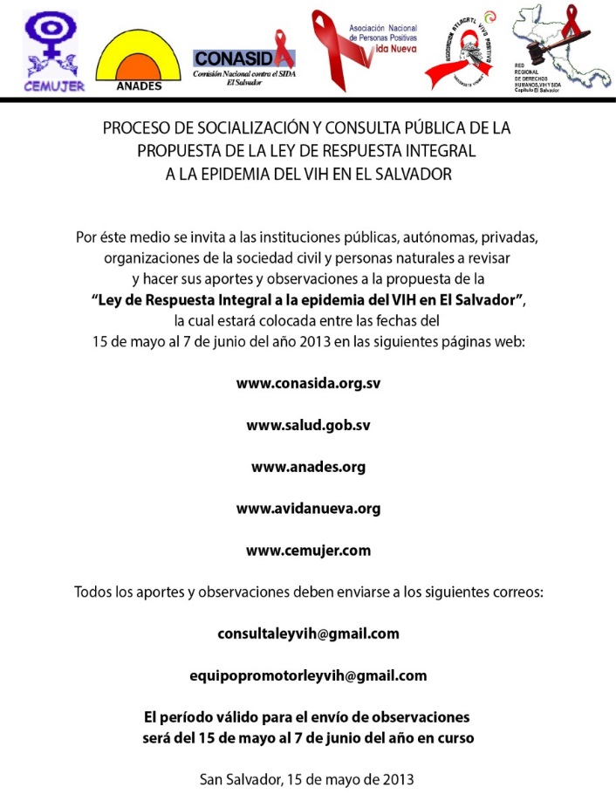
Consulta Publica por medio de edictos
Realizada el 15 de mayo del presente año, la cual tuvo una duración de 3 semanas, que finalizó el viernes 7 de Junio.
PRODUCTOS:
Equipo de revisión y actualización del manual para el control de calidad de pruebas de VIH del Ministerio de Salud (Laboratorio clínico).
Licda. Karen Elena Martínez, abogada de CEMUJER.

Slide 12
Consultoría financiada por ONUSIDA

Slide 13
OBJETIVOS DE LA CONSULTORIA
Objetivo
Revisión de estilo, corrección y análisis legislativo del anteproyecto de Ley de Respuesta Integral a la Epidemia del VIH‐Sida.
Propósito
Con base en conceptos de técnica legislativa y en armonía con la legislación vigente en el país, se requiere la revisión y corrección de estilo de la propuesta de Ley de Respuesta Integral a la Epidemia del VIH‐Sida, con el propósito de asegurar que la misma cuente con una estructura adecuada y redacción acorde y conforme a la práctica utilizada en la legislación salvadoreña.

Slide 14
REVISION DE LA Estructura DEL PROYECTO DE LEY DE VIH
Se concluyó que la estructura de la Propuesta de Ley, se desarrolló en forma lógica y ordenada, comenzando en la parte sustantiva hasta llegar a la parte orgánica y procedimental, orden que normalmente siguen las leyes de este tipo. Por tanto se sugirió mantener la estructura.
Dado que la CONAVIH era mencionada antes del articulado que trataba de ella, se incluyó en las definiciones. Se considero que no era necesario cambiar el orden de los capítulos por esta razón.

Slide 15
REVISION DE FORMA Y ESTILO
A partir de la revisión se propusieron a la comisión cambios y correcciones de forma y estilo que tuvieron que ver con la ubicación de los títulos del articulado, los literales, la corrección de errores y cambios de redacción en algunos artículos para mayor entendimiento.
La revisión con la comisión también permitió precisar y clarificar la redacción de algunos artículos.

Slide 16
REVISION DE CONTENIDOS
La parte de contenidos, incluyó la revisión de la redacción de los artículos y la coherencia del articulado a efecto de que se ajustara a la técnica legislativa.
En términos generales, se concluyó que el Proyecto de Ley estaba formulado de acuerdo a la técnica legislativa, existiendo coherencia entre sus partes. Sin embargo, dado que la propuesta de ley que se plantea, asigna responsabilidades a diferentes instituciones, establece un régimen sancionatorio y un procedimiento, se sugirieron ajustes y cambios que fueron discutidos con la comisión.

Slide 17
REVISION DE CONTENIDOS
Entre los principales ajustes que se hicieron en el proceso de revisión técnica se encuentran:
Se precisó en mejor forma lo referido a algunos derechos
Se hicieron precisiones sobre las responsabilidades de las instituciones
Se precisaron algunas de las facultades de la CONAVIH
Se precisó quien es la autoridad competente para imponer sanciones, identificando para cada infracción la autoridad competente.
Se hicieron ajustes al procedimiento sancionatorio, estableciendo que las autoridades competentes deben seguir el procedimiento establecido por la ley, a efecto de garantizar el debido proceso
Se incluyó el recurso de apelación y la facultad de la CONAVIH de conocer de los mismos.

Slide 18
Gracias

